Slide 1
練習問題１ (5～10分)
下の２つのメッセージを、図形と文章に色をつけて重ねてください。
見た人がすぐに連想できる配色にしましょう。
やけどするよ
さわると冷たいよ

Slide 2

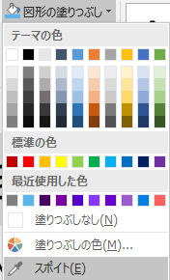



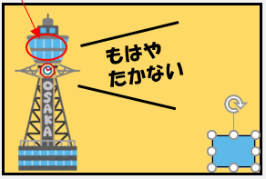
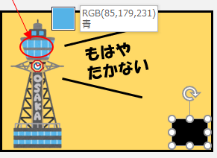
色の抽出の手順
スライドに貼った画像の色を利用したい！
でも、どの色かわからない！
スポイト機能で簡単に抽出
ex)〇の中の水色を抽出して■に塗りたい
もはや
たかない
①塗りたい図形や文字(または画像)を左クリック
②図形なら”図形の塗りつぶし▼”→スポイト
文字なら”文字の塗りつぶし▼”→スポイト
(今回は図形の手順例)
もはや
たかない
を左クリック
③変更したい色の上でスポイトのアイコンを
クリック
④色が変更されたのを確認する
カーソルを合わせると
色の詳細が表示される
スポイドのカーソルを変えたい
色に合わせる＆クリック

Slide 3

練習問題２ (5～10分)
点線より下の一文を素材として配色してみましょう。
の法則に沿って
次スライドのフォントの色を変更してください(①～③の記号も対象です)。

Slide 4

練習問題２ (5～10分)
通天閣
もはや
たかない
１
通天閣は大阪の新世界に位置
建設地である新世界のモデル地はパリ
エッフェル塔にならって建設された(らしい)
２
３

Slide 5
練習問題３(10分～20分)
エッフェル塔と通天閣のように
“対”になる関係や”２つで１つ”のような
題材でグルーピングを作成してみましょう。
１
画像はインターネットから検索して画像のコピー⇒貼り付け
（今回は保存しない練習なので著作権を気にしないでOKです）
説明文はWikiを参考にするか自作でサクッと入力
２つのタイトルは28~32ptのフォント、紹介文は18~20ptぐらいで
作成しましょう。
(メイリオ推奨ですが、題材に沿ってフォントは変更していただいて構いません)
２
３

Slide 6
練習問題３(10分～20分)
Aの説明文をここに入力してください
Bの説明文をここに入力してください

Slide 7


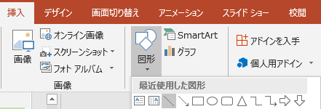
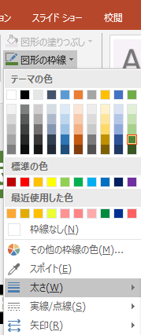
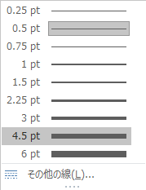
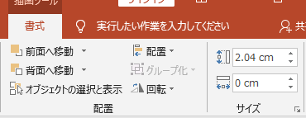
練習問題４ (8スライド目に作成してください)
左図のように２つのテーマを用意して
装飾付き見出しを作ってください。
(趣味を存分に発揮しましょう)
COFFEE BLEAK
！
の作りかたのコツ
①挿入タブ⇒図形をクリックして
一本線を選択します。
線を引く際、Shiftキーを押しながら
引くと真っすぐに引くことができます。
1
HOT
2
COLD
冬は心までぬくもるホットコーヒーで
夏は頭がすっきりする
アイスコーヒーがgood!
②線の太さ変更したいときは、
図形の枠線→太さを選択して
調整しましょう。
③線の長さを調整するときは
書式タブ⇒右端にあるサイズ欄で
線の縦横の長さを調節できます。

Slide 8
練習問題４ (10分～20分)

